Slide 1
نام مقاله: عرصه های تصمیم سازی و تصمیم گیری زنان ایران زمین- نیم نگاهی به یک تحقیق علمی- بخش نخست
نویسنده : پرویز پیران
مجله چشم انداز ایران- آبان و آذر 1386

Slide 2
طرح مسئله و کار پایه مفهومی تحقیق
مقاله حاضر در بند آن است تا هر چند گذرا و در حد نیم نگاهی به مرور پژوهشی همت گمارد که توسط نگارنده؛ تحقیق و نگاشته شده است. تردیدی نیست که انجام تحقیقات علمی که سودایی جز شناخت واقعیت ندارد و باید از حب و بغض های رایج زمانه عاری باشد، بدون تردید ضرورتی است که انکار ناپذیر. این واقعیت همیشه شمول و همه جا شمول است و با شرط ، اما و اگر همراه نیست، چرا که یافته های تحقیقات علمی بهنگام، بنیاد اصلی تصمیم گیری، تدوین خط مشی، طراحی برنامه، انتخاب و اجرای پروژه ها آن هم در زمینه های گوناگون زندگی پرفراز و فرود انسنی است که بدون باری گرفتن از یافته های تحقیقات علمی انجام شده، تصمیمات متخذه خلق الساعه و در واکنش به مسائل روزمره اتفاق می افتد و طبعاً به دوباره و چند باره کاری و اتلاف منابع محدود و ارزشمند می انجامد.

Slide 3
سیاسی و رسانه ای
مسئله زنان در ایران نیز از این واقعیت مستثنا نیست. باید دوباره تأکید کرد که شرط اساسی و بدون بحث در این رابطه انجام پژوهش های علمی صفاً بر پایه قواعد پذیرفته شده روش شناختی است. متاسفانه مسئله زنان همانند بسیاری از مسائل و مباحث جامعه ایران فوق العاده سیاسی و رسانه ای شده است.

Slide 4
علاقه مندی به پژوهش درباره زنان دو عامل اساسی داشته است: نخستین عامل به این واقعیت باز می گردد که نگارنده از سال ها پیش، روی مسائل جوانان (گروه سنی 15 تا 29 سال) به پژوهش مشغول بنده است که هنوز نیز ادامه دارد .

Slide 5
چند سال گذشته و در قالب پروژه ابتکار حفاظت از کودکان (CPI) به بررسی وضعیت کودکان مبادرت کرده است که بخش کوچکی از آن در قالب کتابی به زبان انگلیسی در سال جاری به چاپ رسید. برپایه تحقیقات گذشته این آرزو شکل گرفت که اگر پژوهشی درباره زنان انجام و سپس با بررسی مردان تکمیل شود، تمامی گروه های سنی و جنسی جامعه ایران مطالعه شده اند و مجموعه کاملی فراهم می آید.

Slide 6
اما دلیل دوم برای آغاز پژوهش زنان به دل مشغولی پایدارتری باز می گردد و آن تناقضاتی است که در تصاویر اراه شده از زنان ایران زمین در دسترس است. یکی از این تصاویر زن ایرانی را انسانی تحقیرشده، سرکوب شده به تصویر کشیده است که همواره مورد خشونت فیزیکی، روحی و روانی قرار می گیرد، از تمامی حقوق بی بهره بوده، تنها باید به کار خانه بپردازد، فرزند آورده و بزرگ کند و تمایلات شوهر را پاسخ دهد.

Slide 7
این بدان معنا نیست که زنان ایرانی چون بسیاری از زنان دیگر کشورها مورد ظلم واقع نمی شوند، برابری جنسی تحقق یافته است، خشونت فیزیکی، روحی و روانی موضوعیت ندارد. این موارد بدون تردید جزیی از واقعیات زندگی زنان ایران به شمار می آید. مهمتر آن که خشونت مفهومی به غایت وسیع تر از آن است که تصور می شود. خشونت ضمناً احساسی نیز می باشد ولی پرسش اساسی این است که آیا چنین تصویری قابل تعمیم به تمامی زنان است؟ و مهمتر آن که آیا در حال حاضر تنها تصویر درست از زنان ایران به شمار می رود؟

Slide 8
یکی از تصاویر زن ایرانی را انسانی تحقیر شده، سرکوب شده به تصویر کشیده است که همواره مورد خشونت فیزیکی، روحی و روانی قرار می گیرد، از تمامی حقوق بی بهره بودهف تنها باید به کار خانه بپردازد، فرزند آورده و بزرگ کند و تمایلات شوهر را پاسخ دهد. چنین تصویری که ویژه از سوی محافل رسانه ای خارجی نیز مرتباً مورد تأکید قرار می گیرد تا چه میزان با واقعیت زندگی زن ایرانی امروز همخوان است؟ ولی پرسش اساسی این است که آیا چنین تصویری قابل تعمیم به تمامی زنان است؟
تصویر انسانی درمانده، بی پناه، ظلم شده، خشونت جسمی، روحی و روانی تجربه کرده، گرچه دارای حقیقتی است، تصویری است ساده شده و تنها در مورد درصدی از زنان صدق می کند و آن هم تنها یک روی سکه زندگی آنان است.

Slide 9
تصمیم سازی و تصمیم گیری
هم مفهوم تصمیم سازی و هم تصمیم گیری در تحقیق زنان به زندگی زناشویی محدود شده است، پس تمامی تصمیمات مستقیم و غیر مستقیم زنان را در بر نمی گیرد. مفهوم زنان نیز در پژوهش مورد بحث به آن دسته از زنان ایرانی که متأهل اند اطلاق شده است. در حقیقت تعریف زنان در برگیرنده تمامی افراد جنس مؤنث بوده که به هنگام انجام تحقیق با همسان خود زندگی کرده اند.

Slide 10
بررسی تصمیم سازی و تصمیم گیری
در بررسی تصمیم سازی (تصمیم گیری غیر مستقیم) و تصمیم گیری به دو اقدام مبادرت شده است: نخست، با مرور برخی از تحقیقات مشابه به فرجام رسیده در ایران و با در دیگر سرزمین ها، انواع تصمیم گیری های فهرست شده زندگی زناشویی جمع آوری شده اند.
در مرحله بعدی از 22 زن متأهل با سطح سواد مختلف خواسته شده که برای مفهوم تصمیم گیری به هر تعداد که مایل لند، ما به ازای مناسب ارائه کنند. در پایان از ترکیب این دو فهرست، ما به ازاهایی برای تصمیم گیری زنان برگزیده شده اند. باید توجه داشت که دو اقدام مورد اشاره ، جزیی از کوشش به عمل آمده به منظور افزایش عینیت در پژوهش و عدم دخالت محقق در فرآیند گزیش هاست.

Slide 11
در پژوهش زنان، باوجود محدودیت های آن به ویژه تفلیل گرایی فوق العاده ای که در آن نهفته است،
پیمایش تنها فن گردآوری اطلاعات در مورد تعداد وسیعی از فراد گروه های اجتماعی است. بدیهی است با چنین تصمیمی کوشش به عمل آمد تا تمامی دقایق کار تا بدانجاکه ممکن است رعایت شود. البته برای غلبه بر تقلیل گرایی یاد شده و دیگر محدودیت های فن پیمایش یا تحقیق متکی بر پرسشنامه یعنی اقدام در جهت (trilngulation) یا استفاده همزمان از سه فن گردآوری اطلاعات و مقایسه یافته های آنها با هم از آن جمله است. از این رو، پس از اتمام پیمایش، گفت و شنود متمرکز گروهی و مصاحبه عمیق نیز به انجام رسیده است.

Slide 12
حیطه های تصمیم گیری
به هر حال حیطه های تصمیم گیری به کار رفته در پرسشنامه تحقیق زنان آن هم برای سنجش قدرت تصمیم گیری به قرار زیر است: (تمامی پرسش ها با 5 گزینه بسیار زیاد  زیاد کم و بیش  کم بی تأثیر)
میزان تأثیر تظر و عقیده پاسخگو در مورد ازدواج پسران خود (مورد به مورد).
میزان تأثیر نظر و عقیده پاسخگو در مورد ازدواج پسران خود (مورد به مورد).
میزان تاثیر نظر و عقیده پاسخگو در مورد ازدواج دختران خود (مورد به مورد)
میزان تأثیر نظر و عقیده پاسخگو در ازدواج خود
میزان تاثیر بر خرید های روزمره خانواده
امکان پس انداز از خرید خانه با اطلاع و بدون اطلاع شوهر
امکان استفاده مبلغ پس انداز شده برای شخص خود و نه نیازهای خانواده

Slide 13
حیطه های تصمیم گیری
میزان اثرگذاری مخالف زن در تصمیماتی که با انها مخالف است
میزان اثر گذاری غیر مستقیم زن بر تصمیمات شوهر و معرفی نمونه ها شیوه های به کار رفته (تاکتیک ها) برای اثر گذاری
میزان اثر گذاری عقیده و نظر زن در خرید خانه (پس انداز برای خرید خانه، محل خانه، مبلغ خانه و مشخصات خانه)
میزان اثر گذاری اثر عقیده و نظر زن در باب اجاره یا رهن کردن خانه برای قامت خانواده
میزان اثر گذاری عقیده و نظر زن درباب برگزیدن معاشران خانوادگی
میزان اثر گذاری مخالفت زن با معاشران خانوادگی برگزیده شوهر،
میزان اثر گذاری مخالفت زن با معاشران مرد برگزیده شوهر(معاشران غیر خانوادگی).

Slide 14
حیطه های تصمیم گیری
میزان نقش مادر حتی بی سواد در مقام مقایسه با شوهر در نظارت بر تحصیل کودکان (مورد به مورد)
میزان نقش مادران زنان پاسخگو از دید با نظر پاسخگویان در زندگی
نظر زنان پاسخگو درباره نقش زن در زندگی زناشویی به طور کلی،
تصمیم گیری زنان در مورد مسافرت های خانوادگی مسافرت های خانوادگی و تفریحی

Slide 15
حیطه های تصمیم گیری
تصمیم گیری زنان برای سفر به تنهایی و دفعات سفر به تنهایی
اختیار زنان در زمینه عضو شدن در سازمان های رسمی، غیر رسمی و محله ای داوطلبانه
قدرت تصمیم گیری زنان در داشتن شغل با در آمد
میزان قدرت شوهر در جلوگیری از اشتغال زنان
دفعات ممانعت شوهر در اجرای تصمیماتی که همسر آنان گرفته است.

Slide 16
حیطه های تصمیم گیری
توان هزینه کردن حقوق و دستمزد حاصل از کار توسط زنان شاغل برای علایق خود زن
قدرت تصمیم گیری زن برای ادامه تحصیل
قدرت زن در انتخاب دوستان خود خارج از دوستان و معاشران خانوادگی
میزان قدرت زن در هزینه کردن کل درآمد خانواده به جز خریدهای عادی روزمره
میزان قدرت زن در زمینه پس انداز از کل درآمد خانواده در حسابی به نام خود و فراتر از پس از خرید مایحتاج روزمره
میزان و شدت دنبال کردن مسائل جاری کشور از سوی زنان پاسخگو

Slide 17
حیطه های تصمیم گیری
عضویت در انواع سازمان های رسمی و غیرسمی داوطلبانه
میزان شرکت زنان در انواع گردهمایی های سیاسی، اجتماعی، فرهنگی و مذهبی
شیوه کمک به تجمعات قانونی- رسمی داوطلبانه (کمک مالی و غیر مالی).
حقوقی که پاسخگویان در موقع ازدواج رسماً کسب کرده اند.
داشتن دارایی به نام زن (اتومبیل، موبایل، زمین، خانه، مغازه، باغ و نظابر آن مورد به مورد).
میزان آزادی داشتن عقیده خاص و ابراز و عمل کردن بدان به تفکیک و میزان آزادی بیان در زمینه های مختلف به تفکیک
داشتن گواهینامه رانندگی و رانندگی کردن

Slide 18
حیطه های تصمیم گیری
میزان قدرت تصمیم گیری در معاشرت با خانواده خود پاسخگو
میزان قدرت تصمیم گیری در عدم معاشرت با خانواده همسر در صورت عدم تمایل
میزان قدرت تصمیم گیری در عدم انسجام امور منزل در صورت عدم تمایل،
میزان کمک همسر در انجام کارهای روزمره منزل
میزان قدرت تصمیم گیری در شرکت در کلاس های غیر تحصیلی و درسی
میزان قدرت تصمیم گیری در زمینه شرکت در گروه های ورزشی زنانه
میزان قدرت تصمیم گیری در زمینه خرید هدیه برای اطرافیان

Slide 19
حیطه های تصمیم گیری
میزان قدرت تصمیم گیری در مورد شیوه گذران اوقات فراغت به تنهایی یا با دوستان پاسخگو
میزان قدرت تصمیم گیری در زمینه مسائل خصوصی زندگی زناشویی از سوی پاسخ گویان و یا مخالفت با آنها به تفکیک
علاوه بر موارد بالا ، دفعات اقدام یا انجام تصمیمات گرفته شده نیز ثبت شده و در فرجام از پاسخگویان خواسته شده که چنانچه در مورد یا موارد دیگری قدرت تصمیم گیری دارند که در فهرست ارایه شده در پرسشنامه نیامده اند، خود به ذکر آنها مورد به مورد بپردازند.
در ضمن تصمیم گیری درباره نوع لباس، ویژگی های آن، غذا و دیگر اقدامات
روزمره در مورد پاسخگویان و فرزندان، مورد پرسش قرار گرفته است.

Slide 20
رفتارها و واکنش زنان به همراه ویژگی های شخصیت فردی و جمع آنان، موضوع سطح خرد تحلیل است، ولی تمامی خصایص زنان به عنوان روه بندی ای اجتماعی، جمعیتی، جنسی، از جمله رفتار و شخصیت زنان ، محصول شرایط تاریخی و خصایص زنان به عنوان گروه بندی ای اجتماعی، جمعیتی، جنسی، از جمله رفتار و شخصیت زنان، محصول شرایط تاریخی و خصایص زیستی است. شرایط تاریخی که در طول قرن ها به ساختار جامعه ویژگی ها خاصی بخشیده است که دگرگون شدن آن بسیار کند و در بلند مدت یا در زمان تاریخی صورت می پذیرد

Slide 21
مشکل اساسی تمامی نظریه های غربی فمینیسم در بی توجهی به این واقعیت نهفته است که زن و مرد هر دو در نظام سرمایه داری قربانی روابطی محصوب می شوند که از دیرباز وجود داشته و در نظام سرمایه داری نیز بازتولید شده است.

Slide 22
دیدگاه فمینیستی مارکسیستی
دیدگاه فمینیستی مارکسیستی زن را مقوله واحدی به شمار می آورد این دیدگاه گرچه تحلیل طبقانی مارکس را به موضوع استثمار زنان تسری داده و با این کار یکی از نقاط ضعف نظریه مارکس، یعنی بی اعتنایی به شرایط زن در نظام های مختلف از جمله سرمایه داری را تا حدودی بر طرف ساخته است، لیکن به گونه گونی زنان و تفاوت های جدی بین گروه های مختلف زنان بی اعتنا مانده است

Slide 23
ماجراهای دنیای واقعی زندگانی یعنی آنچه در این خاکدان و در این میهمانی کوتاه آدمیان تجربه شده است، گویای نابرابری های سهمگین و غلیظ در مناطقی و بعاض کم جان و مختصر در دیگر جوامع است. به هر حال نابرابری بر پایه جنس، سن و نقش های اجتماعی و انگ زنی و عنوان دهی ناشی از آنها، امری عمومی است و جامعه ای عاری از این امور تاکنون تجربه نشده است.

Slide 24
نظریه رادیکال در چارچوب مفهوم کنترل، به موضوع بسیار مهم خشونت علیه زنان می پردازد و خشونت را به دو گروه آشکار (خشونت فیزیکی یا جسمانی، تجاوز به عنف، سوء استفاده سکسی، جسمانی و استفاده از زنان در فیلم های جنسی، پورنوگرافی و حتی تبلیغات برای فروش کالا) و خشونت نهان تقسیم می کنند.
فمنیسم سوسیالیستی کوششی به منظور ترکیب مارکسیسم و فمینیسم رادیکال است. موضوع نابرابری را که در چنبره جبر اقتصادی برخی از شاخه های مارکسیسم مکانیکی گرفتار آمده است را رهایی می بخشد و برغنای مفهومی و نظری بحث برابری و آزادی زنان می افزاید.

Slide 25
تمامی نظریه های فمینیستی گرچه سه محور یادشده را می پذیرند و بر آنها تأکید دارند، ولی گاه با یکدیگر اختلاف و تضادی ریشه ای پیدا می کنند از این رو حداقل از پنج دیدگاه با نظریه فمینیستی یاد می شود که عبارتند از:
فمینیسم مارکسیستی ، فمینیسم رادیکال، فمینیسم سوسیسالیستی، فمینیسم لیبرال و فمینیسم سیاهان،
زنان فرهیخته مسلمان نیز گرچه برخی از فروش نظریه های فمینیستی از جمله ضرورت رهایی زنان، نگاه به جهان از دید زنان و رفع هرگونه بیعیضی بر پایه جنس را می پذیرند، لیکن در عین حال برآموزه های دین اسلام درباره زنان (البته مبتنی بر فقه پویا) پا می فشارند، که مسامحتاً می توان آن را نظریه «فمینیستی اسلامی» نام داد

Slide 26
فمینیسم لیبرال ، معتقد است نابرابری جنسیتی زاده تقسیم کار جنسیتی است جامعه، تقسیم عرصه های زندگی به خصوصی یا زنانه و عمومی یا مردانه را همواره بازتولید می کند اجتماعی شدن بر چنین تمایزی استوار است که به تفکیک نقش ها و در پرتو آن الگوهای ارفتاری می انجامد.
از دید فمینیسم لیبرال، راه حل نیز به واژگونی سیستم سرمایه داری معاصر، که وضع قوانین برابرانه برای زنان و مردان و آموزش همگانی است. البته بسیاری نقطه قوت این دیدگاه را عمل گرایانه و عملی بودن آن یافته اند، لیکن این دیدگاه یکسری بر فرآیند تاریخی ای که به نابرابری زنان می انجامد دیده فرو می بندد

Slide 27
باید توجه داشت که دیدگاه فمینیستی رادیکال خود به شاخه هایی تقسیم می شود برای مثال، تت تأثیر دیدگاه فرانسوی ای که خود را فمینیسم فراساختارگرا (نظریه ژاک لاکان) و طرفدار شالوده شکنی (Deconstructionist) نامیده است. نگرش هایی خاصه در ایالات متحده پدید آمد که بسیار رادیکال بودند، ولی در عمل مثلاً در مبارزه خود برای حذف پورنوگرافی با محافظه کارترین گروه ها متحد شدند.
Deconstructionist

Slide 28
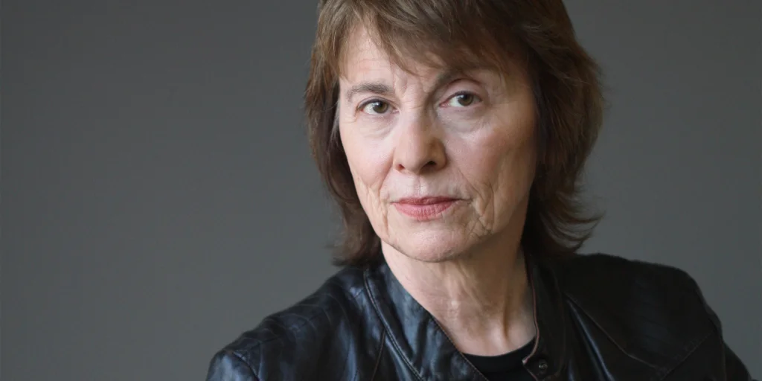
کاترین مک کینون که زمانی رادیکال ترین و در مواردی خشن ترین دیدگاه ها را در چارچوب نظریه های فمینیستی ارائه می کرد از جمله ارائه کنندگان چنین نظریه هایی است که به گفته کامیله پاگلیا (Camile paglia) سبب پیدایش نوعی پارانویای جمعی در محیط های دانشگاهی و روشنفکری شده است
کامیله پاگلیا

Slide 29
پذیرش واسط بودن متغیر مردسالاری، ضرورت توجه به ساختار ویژه هر جامعه ای را فراتر از بحث های کلی مورد تأکید قرار می دهد و از دیالکتیک عام و خاص سخن به میان می آورد. تحقیق زنان با پذیرش و فرض های اصلی نظریه راهبرد و سیاست سرزمینی جامعه ایران، رنج های تاریخی مردان و زنان را یک جا می نگرد
توجه به مرد سالاری به عنوان متغیر واسط میان گیر از یک سو ضعف نگاه های مربوط به جنسیت و زنان، یعنی نظریه های نابرابری زنان محور را آشکار می سازد و از سوی دیگر راه برون رفت نسبی را نشان می دهد.

Slide 30
نقد دیدگاه های فمینیستی به عنوان دستاورد زنان فرهیخته طبقه متوسط و سفید پوست غربی به شل گیری فمینیسم سیاهان انجامیده است این دیدگاه را محصول موج سوم فمینیسم نام نهاده اند؛ موجی که در دهه 1980 میلادی به راه افتاد و مفهوم تفاوت و متفاوت بودن را عمده کرد چشم پوشیدن برتفاوت و متفاوت بودن سبب شده است تا از یک سو زن به عنوان مقوله و طبقه بندی واحد با وحدتی درونی به نظر آید و از سوی دیگر سطوح و اندازه های متفاوت سرکوب و نابرابری در نظر گرفته نشود، تحلیلی که در باب رنج ها، نابرابری و سرکوب زن سفید پوست برآمده از طبقه متوسط را نمی توان برای شناخت وضعیت، موقعیت و جایگاه زنان سیاهپوست که با سرکوب و نابرابری مضاعف روبه رویند به کار برد.

Slide 31
در مقایسه با وضع زنان سیاهپوست، حرف و حدیث های فمینیسم غربی به کالایی لوکس تبدیل می شود. از این رو در تحلیل علمی باید موضوع نژاد پرستی و نابرابری جنسیتی را در کنار هم و در پیوند با یکدیگر نگریست و به بحث کشاند سیاه بودن برخاسته از طبقه کارگر و زن بودن در ترکیب کامل خود، به وضعیتی کاملاً دیگر گونه رابه نمایش می گزارد که زنان سفید پو.ست قادر به درک آن نیستند.

Slide 32
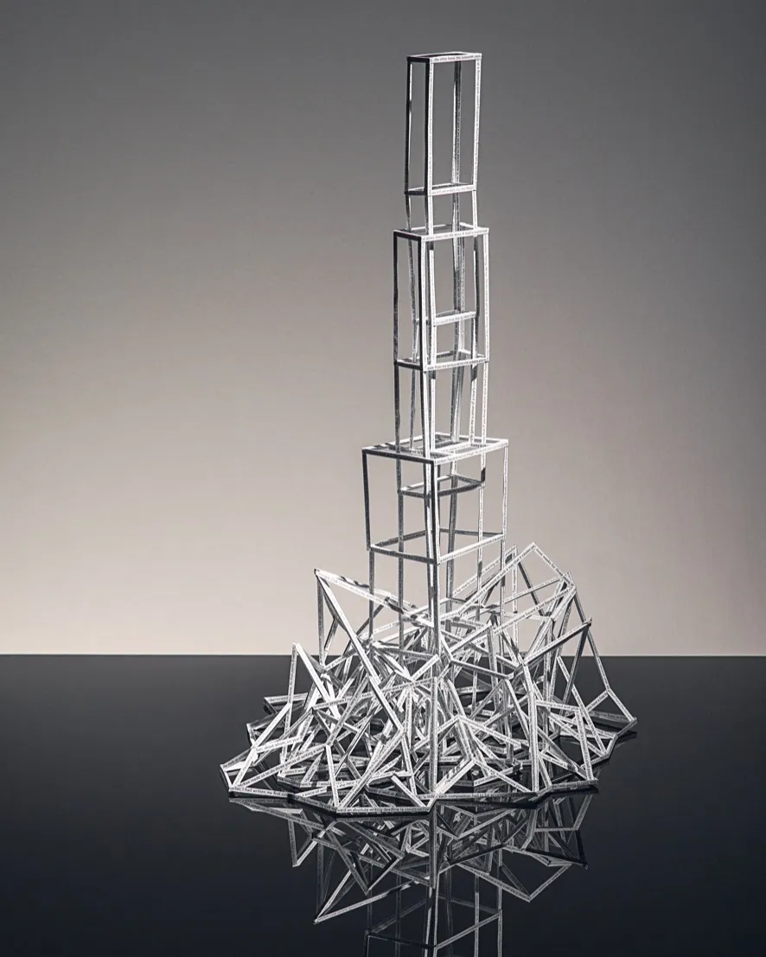
از سوی دیگر پذیرش واسط بودن متغیر مردسالاری، ضرورت توجه به ساختار ویژه هر جامعه ای را فراتر از بحث های کلی مورد تأکید قرار می دهد.

Slide 33
تحقیق زنان با پذیرش و فرض های اصلی نظریه راهبرد و سیاست سرزمینی جامعه ایران، رنج های تاریخی مردان و زنان را یک جا می نگرد و می کوشد تا از ریشه یابی نظریه یاد شده در زمینه تقویت گرایش های اسکیزوفرنیک به علت تجربه بیش از 1200 جنگ جدی و زیستن در لوای اقوام بیگانه برای بیش از 1100 سال، زیستن در شرایط نا امین و اضطراب دائمی ناشی از آن، زیستن در شرایطی که پردیالکتیک تمرکز، امنیت نسبی اما زورسالاری انتخاب شده انسانی ایرانی و عدم تمرکز ، هرج و مرج، ویران سازی گسترده، تجاوز حداکثری در تمامی زمینه ها که رمز و راز دردهای جمعی انسان ایرانی، چه زن و چه مرد است و حداقل تا انقلاب مشروطیت، عینبتی سخت و توانفرسا داشته است، بهره گیر در ضمن استفاده از نظریه های جنسیت محور، شرایط ویژه ساختارجامعه ایران و فرهنگ پدید آمده در دل ساختار یاد شده را از یاد نبرد.

Slide 34
نتیجه چنین کوششی که قضاوت در زمینه میزان موفقیت آن بر عهده دیگران است، به نتایج چندی انجامیده است که برخی از آنها فهرست و ارائه می شوند:
در نفی نابرابری: بر پایه جنسیت ، ضرورت مبارزه مدنی برای احقاق حقوق پایمال شده زنان ، لحظه ای و ذره ای تردید و روانیست کو کوشش در این راه مسئولیت مهم هر انسان با هر گرایش و نظرگاهی است
زن و مرد باید به عنوان مکمل هم و جزیی از واقعیت زندگی جمعی نگریسته شوند و تأکید یکسویه بر زن و مرد راه به جایی نمی برد و به پیش فرض های نادرستی می انجامد که دستیابی به اهداف رزشمند را تعلیق به محال می کند.
تأکید بر برابری زن و مرد نباید به چشم پوشی از تفاوت و دیگری بودن آنان بینجامد. پذیرش دیگری بودن و متفاوت بودن ضرورت امروز ایران است که تنها به تفاوت زن و مرد ختم نمی شود.
نظریه های جنسیت محور گرچه حاوی نکات ارزشمندی است، لیکن به ساده سازی امری سخت پیچیده می انجامد، این ساده سازی در شرایط پیجیده ایران دو چندان می شود.

Slide 35
همانگونه که تحقیق زنان در آغاز تاکید روا داشته است زنان موجوداتی پویا،متفکر،حسابگر(نه به معنای منفی است) و برنامه ریزند. این ویژگی های با شدت و ضعف ویژگی هر انسانی است. از قضا، زنان در شرایط پیچیده ایران به تدریج و طی تاریخ کهنسال به پیچیدگی مضاعف دست یافته اند.
زنان ایرانی به علت شرایط ویژه بخصوص در مناطقی که چند همسری موضوعی بسار حاشیه ای است و در مورد اکثریت قریب به اتفاق خانواده ها موضوعیت ندارد مجهز به مکانسیم های دفاعی بسیار قدرتمندی می باشند که اقتدار آنان را در مقام مقایسه با دیگر زنان افزایش می دهد. البته این اقتدار حتی در خانواده هایی که مرد سالاری شدید است و در مواردی به خشونت علیه زنان می انجامد نیز صادق است.

Slide 36
ضرورت مهم در پرداختن به مسئله زنان و نقد نگاه های رایج و رسیدن به دیدگاهی نسبی گرا،وابینانه،واقع گر، و بر آمده از شرایط تاریخی جانع ایران به قصد فرا رفتن از آن و در افکندن طراحی نو مناسب شرایط اجتماعی- فرهنگی ایران است،
زن مقوله ای یکدست نیست و درون مفهوم زنان انواع گروه بندی های قومی، اجتماعی،اقصادی، و فرهنگی نهفته است که فراتر از کلیات تمام مسائل ویژه هر گروه بندی را مطرح می سازد که توجه توجه به آن الزامی اساسی است.

Slide 37
نگاه به زن باید از حب و بغض های رایج تهی شود و یا فرض تقویت وحدت خاندان انسانی و انسجام اجتماعی بیشتر جامعه ایران آن هم برای ساختن جامعه ای آباد و مناسب کرامت انسانی پذیرش تنوع و توجه به مصالح ملی و شرایط آینده کشور شکل گیرد.
نادیده گرفتن ارزش های اجتماعی،فرهنگی،عقیدتی، و هنجارهای اجتماعی و با نقد احساساتی آنها،آغاز خروج از نگاه علمی به مسءله زنان و میدان دادن به تعصبات فردی و گروهی است که جز زیان حاصلی در بر ندارد در عین حال برنامه ریزی فرهنگی برای نقد ارزش ها و هنجارهایی که با شرایط امروز همخوانی ندارد ضرورتی بی چون و چراست .

